Slide 1
MANAGEMENT ZNAČKY (XMZN) 10. cvičení Téma: Hierarchie značek (DOVE)
PhDr. Ing. Mgr. Renáta Pavlíčková, MBA
renata.pavlickova@mvso.cz
Olomouc, LS 2021/2022

Slide 2
Hierarchie značek
Značka korporace (Geral Motors)
Značka řady (Chevrolet)
Značka výrobní linie (Chevrolet Lumina Sporte Coupe)
Značka jako funkce/komponenta/služba (Systém služeb „Mr. Goodwrench“)

Slide 3
UNILEVER

Slide 4
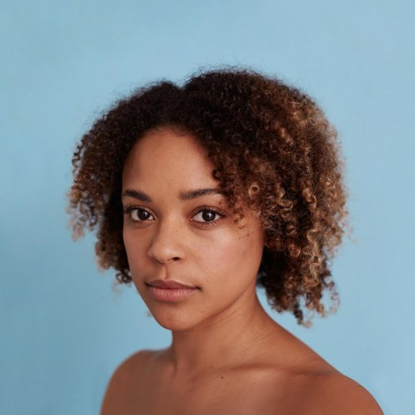
Dove – Portréty krásy
Filozofie značky Dove
Krása je cesta. V našich Portrétech krásy se snažíme přijít na to, jak se v průběhu života vyvíjí náš vztah ke kráse a k tlakům, jimž přitom čelíme...
V této sérii přicházíme za vámi: přinášíme vám odvážné a jedinečné pohledy a skutečné, inspirativní příběhy žen z celého světa, jimž klademe jednu otázku – co pro vás znamená krása?
Krása je přehlídka, která se neřídí věkem.

Slide 5
Projekt sebedůvěry Dove (sociální přesah značky)
Naše poslání:
Projekt sebedůvěry Dove vznikl na základě vize, která říká, že krása by měla být zdrojem sebejistoty, nikoliv úzkosti. Vzděláváním v oblasti zvyšování sebedůvěry jsme již oslovili více než 60 milionů mladých a společně jich můžeme ¼ miliardy do roku 2030.
Naším cílem je pomoci budoucí generaci vyrůstat s pozitivním přístupem ke svému vzhledu a pomoci jí zvýšit sebedůvěru, aby mohla ukázat, co vše v ní je.
Spojili jsme se s předními psychology a odborníky v oblasti zdraví a vnímání těla a vytvořili program plný fakticky podložených zdrojů (včetně rad pro rodiče), který pomůže mladým lidem vytvářet zdravé vztahy, překonávat problémy spojené s vnímáním těla a dosahovat svého plného potenciálu.

Slide 6
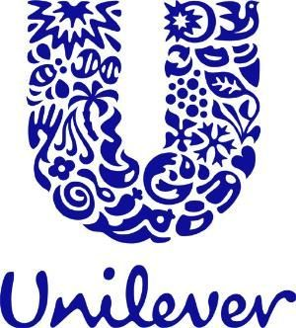
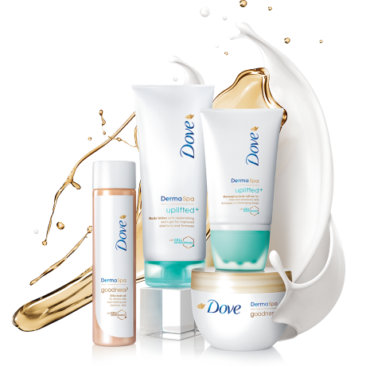
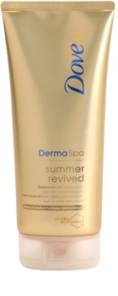
Hierarchie značek
1) Značka korporace: Unilever
2) Značka řady: Dove
Kolekce Dove (má 7 výrobních linií – celkem 45 produktů)
3) Značka výrobní linie: DermaSpa (kolekce péče o tělo)
4) Značka výrobku/služby/funkce/ komponenty: Summer Revived dark (tónovací tělové mléko Dove DermaSpa Summer Revived)

Slide 7
Děkuji vám za pozornost

